Slide 1
리눅스 프로그래밍
13. Docker를 이용한 웹 서비스

Slide 2
Django 사용하기
https://leedominico.tistory.com/62
https://sypdevlog.tistory.com/286

Slide 3
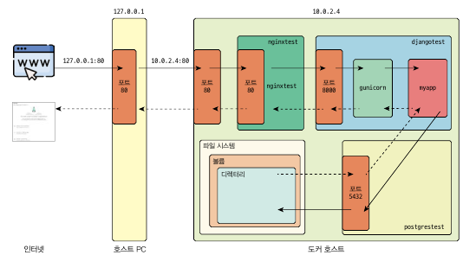
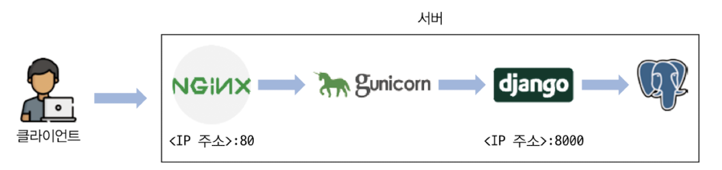
Docker를 이용한 웹 서비스
구성
postgreSQL
PostgreSQL는 로컬로 쓰는 경우도 있는데 url의 예제보고 직접 하면서 나중에 복습해볼 것
Nginx, Django, PostgreSQL 컨테이너를 연동함
gunicorn -> 웹 서버와 통신하기 위한 라이브러리
psycopg2 -> 파이썬에서 postgreSQL 활용하기 위한 라이브러리
Notes:
생성된 네트워크의 ID가 출력된 것 (SHA256 해시 값)

Slide 4
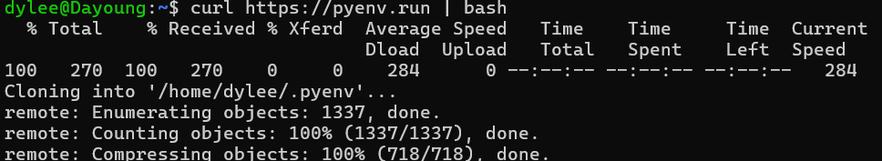
Docker를 이용한 웹 서비스
만약 맥북 등이라 사양이 다르다면 pyenv 설치하는 방법 따로 찾아서 하면 됨
pyenv
여러 개의 Python 버전을 관리하고 각 Python 버전을 이용하여 가상 환경을 구축할 수 있도록 도와주는 도구.
파이썬 프로젝트마다 개발에 이용한 Python의 버전이 다를 수 있는데, pyenv를 이용하면 각 버전의 Python을 동적으로 가져와서 프로젝트 별로 다르게 적용할 수 있음.
pyenv 설치를 위한 프로그램들을 설치
sudo apt install -y build-essential libssl-dev zlib1g-dev libncurses5-dev libbz2-dev libreadline-dev libsqlite3-dev wget
sudo apt install -y curl llvm libncursesw5-dev xz-utils tk-dev libxml2-dev libxmlsec1-dev libffi-dev liblzma-dev
pyenv 설치
curl https://pyenv.run | bash
Notes:
만약 맥북 등이라 사양이 다르다면 pyenv 설치하는 방법 따로 찾아서 하면 됨

Slide 5


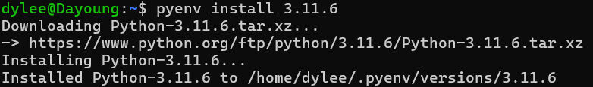

Docker를 이용한 웹 서비스
pyenv
pyenv 환경 설정
vi ~/.bashrc
source ~/.bashrc
export PYENV_ROOT="$HOME/.pyenv"
command -v pyenv >/dev/null || export PATH="$PYENV_ROOT/bin:$PATH"
eval "$(pyenv init -)"
eval "$(pyenv virtualenv-init -)"
pyenv --version
pyenv의 버전 출력
환경 설정 잘 되었는지 확인하려고
pyenv install [파이썬 버전]
pyenv install 3.11.6
파이썬 3.11.6을 설치
pyenv versions
설치된 버전들 확인
pyenv virtualenv [파이썬 버전] [가상환경 이름]
가상환경 생성
pyenv virtualenv 3.11.6 py3_11_6 버전 3.11.6를 이용해 가상환경 py3_11_6를 생성

Slide 6
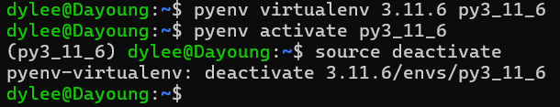
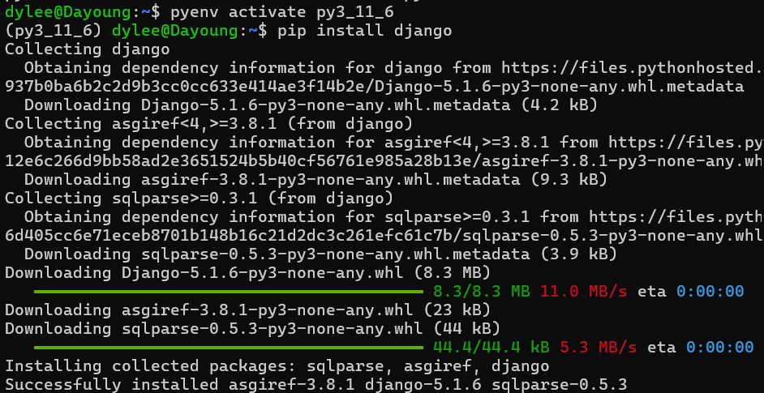
Docker를 이용한 웹 서비스
pyenv
pyenv activate [가상환경 이름]
pyenv activate py3_11_6
가상환경 실행
pip install [설치할 대상 이름]
파이썬 패키지 설치
가상환경 내에서 설치할 것
pip install django
pip install gunicorn
pip install psycopg2-binary
source deactivate
가상환경 종료

Slide 7
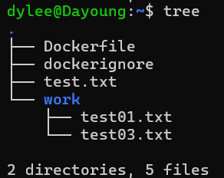

Docker를 이용한 웹 서비스
Tree
Tree: 디렉토리와 파일을 트리 구조로 시각적으로 보여주는 도구
sudo apt install tree
tree [트리의 루트 경로] -L [깊이 제한 수]
tree . -L 3
경로 . 에서, 트리구조의 깊이 제한을 3으로 한 결과를 출력
tree
현재 경로에서의 트리 구조 출력

Slide 8
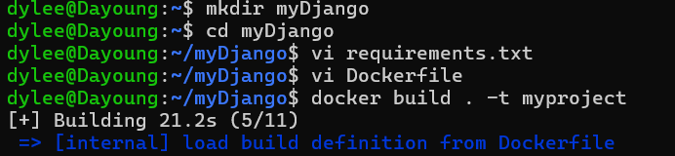
Docker를 이용한 웹 서비스
Django
Django
파이썬 기반 웹 프레임워크
java 기반의 웹 프레임 워크로는 Spring이 유명함
웹 애플리케이션을 개발하는 데 필요한 다양한 기능을 제공
개발자가 빠르고 효율적으로 웹 사이트를 만들 수 있도록 도와줌

Slide 9
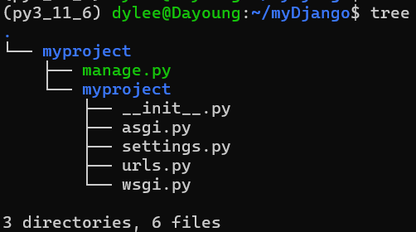
Docker를 이용한 웹 서비스
Django
가상환경 activate가 되어있음에 주의!
django-admin startproject [프로젝트 명]
Django는 보통 하나의 웹 사이트를 프로젝트라고 부름
django-admin startproject myproject
myproject이라는 이름의 새 프로젝트를 생성함
├── myproject # Django 프로젝트 루트 폴더
│ ├── manage.py # Django 관리 스크립트 (명령 실행에 사용)
│ └── myproject # 프로젝트의 실제 설정 폴더
│ ├── __init__.py # Python 패키지로 인식하게 하는 초기화 파일
│ ├── asgi.py # 비동기 서버 게이트웨이 인터페이스 설정 파일
│ ├── settings.py # 프로젝트 설정 파일
│ ├── urls.py # URL 라우팅 설정 파일
│ └── wsgi.py # 웹 서버 게이트웨이 인터페이스 설정 파일
Django 프로젝트는 하나 이상의 앱을 가질 수 있음
앱은 여러 프로젝트에서 재사용 가능하게 설계됨.
프로젝트 = 큰 틀
앱 = 기능별 조각

Slide 10


Docker를 이용한 웹 서비스
Django - settings.py
Django 프로젝트를 외부에서 접속하기 위해서는 세팅을 따로 해두어야 함
ALLOWED_HOSTS 설정을 변경해야 함.
이 설정은 웹 애플리케이션에 접근을 허용할 호스트의 목록
모든 호스트를 허용하려면 ALLOWED_HOSTS = ['*']로 설정
├── myproject # Django 프로젝트 루트 폴더
│ ├── manage.py # Django 관리 스크립트 (명령 실행에 사용)
│ └── myproject # 프로젝트의 실제 설정 폴더
│ ├── __init__.py # Python 패키지로 인식하게 하는 초기화 파일
│ ├── asgi.py # 비동기 서버 게이트웨이 인터페이스 설정 파일
│ ├── settings.py # 프로젝트 설정 파일
│ ├── urls.py # URL 라우팅 설정 파일
│ └── wsgi.py # 웹 서버 게이트웨이 인터페이스 설정 파일
[Python] django 외부 접속 설정하기

Slide 11
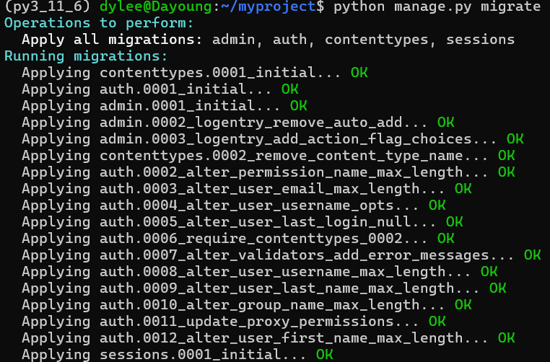
Docker를 이용한 웹 서비스
Django - manage.py
python manage.py migrate
migrate: 실제 변경사항을 저장하는 명령어
├── myproject # Django 프로젝트 루트 폴더
│ ├── manage.py # Django 관리 스크립트 (명령 실행에 사용)
│ └── myproject # 프로젝트의 실제 설정 폴더
│ ├── __init__.py # Python 패키지로 인식하게 하는 초기화 파일
│ ├── asgi.py # 비동기 서버 게이트웨이 인터페이스 설정 파일
│ ├── settings.py # 프로젝트 설정 파일
│ ├── urls.py # URL 라우팅 설정 파일
│ └── wsgi.py # 웹 서버 게이트웨이 인터페이스 설정 파일

Slide 12
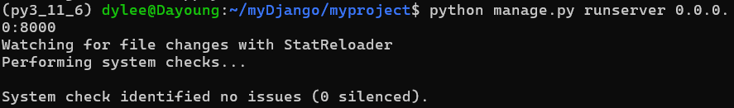
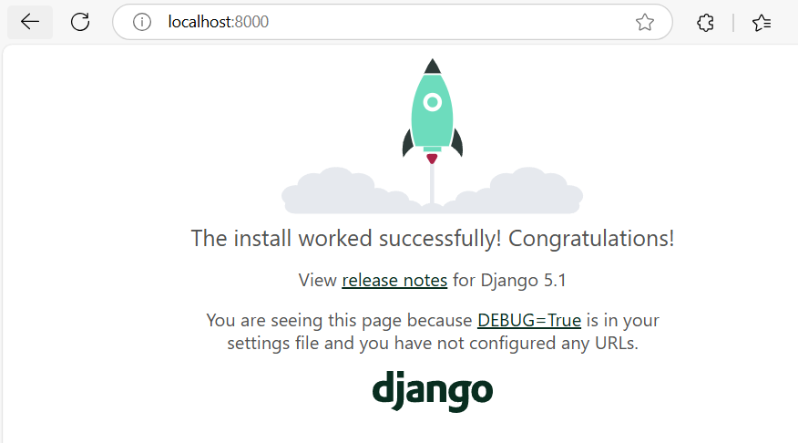
Docker를 이용한 웹 서비스
Django - manage.py - 서버 켜기
python manage.py runserver 0.0.0.0:8000
0.0.0.0: 서버가 모든 네트워크 인터페이스의 IP 주소를 수신하도록 설정한다는 의미
아래처럼 뜨면 잘 켜진 것!
http://localhost:8000
WSL2 환경이므로, 윈도우의 명령프롬프트(cmd)에서 ipconfig해야 함.
공유기라면, 공유기에 사용하는 아이피를 사용해야 함
공유기 관리 페이지에서 포트포워딩 설정도 따로 해야 함!!!

Slide 13
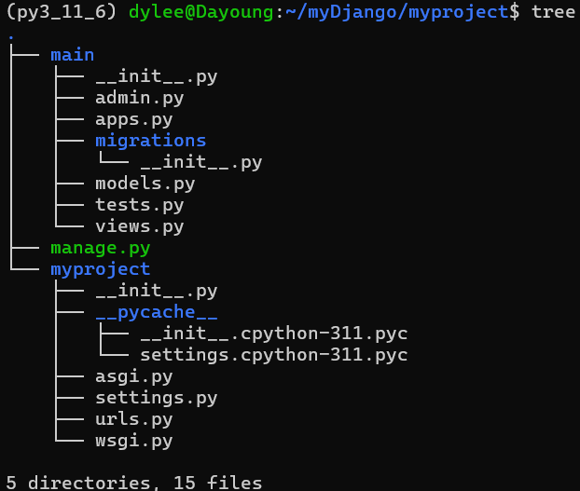
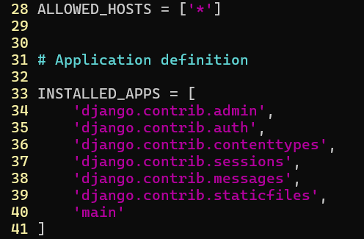
Docker를 이용한 웹 서비스
Django - manage.py - app 만들기
settings.py - app 등록
python manage.py startapp main
main이라는 이름의 앱을 만들어보자
프로젝트에서 앱 등록(settings.py)

Slide 14

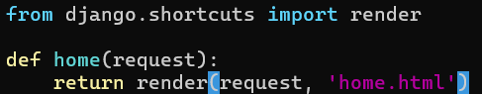
Docker를 이용한 웹 서비스
Django - main/views.py - 뷰 생성
Django 앱에서 요청을 처리하는 뷰를 생성해야 함
main/views.py 파일을 열고, home이라는 뷰를 작성
def home(request):
return render(request, 'home.html')
# 템플릿 'home.html' 렌더링

Slide 15
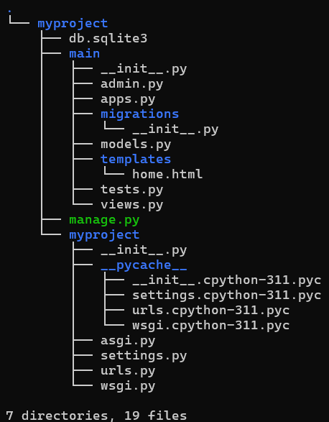
Docker를 이용한 웹 서비스
Django - 템플릿
템플릿(Templates) 은 HTML 파일에 Django 템플릿 언어(DTL)를 섞어, 동적으로 웹 페이지를 생성할 수 있게 하는 시스템
메인에서 templates/ 폴더를 생성하고, 그 안에 home.html 파일을 추가
mkdir main/templates
vi main/templates/home.html
main/templates/home.html
<!-- templates/home.html -->
<!DOCTYPE html>
<html lang="en">
<head>
<meta charset="UTF-8">
<title>Welcome</title>
</head>
<body>
<h1>Welcome to My Django App!</h1>
</body>
</html>

Slide 16

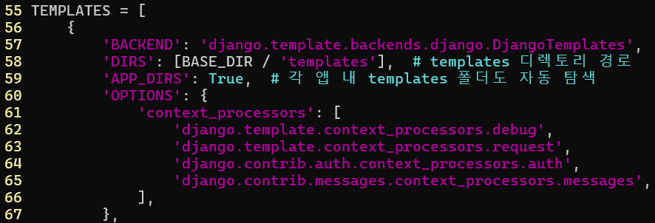
Docker를 이용한 웹 서비스
Django - 템플릿
Django에서 HTML 파일을 렌더링하려면 템플릿을 설정
settings.py
'DIRS': [BASE_DIR / 'templates']

Slide 17
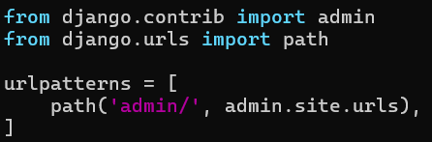
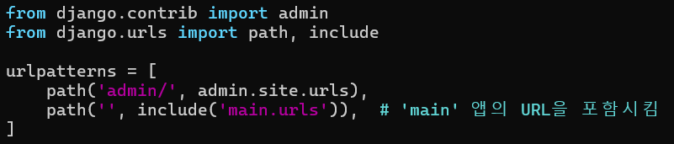
Docker를 이용한 웹 서비스
myproject/urls.py
Django - urls.py - 뷰 호출
from django.contrib import admin
from django.urls import path, include
urlpatterns = [
path('admin/', admin.site.urls),
path('', include('main.urls')),
]
URL을 설정하여 home 뷰를 호출
main/urls.py 생성
vi main/urls.py
myproject/urls.py 수정
vi myproject/urls.py
main/urls.py
# main/urls.py
from django.urls import path
from . import views
urlpatterns = [
path('', views.home, name='home'), # home 뷰 연결
]

Slide 18
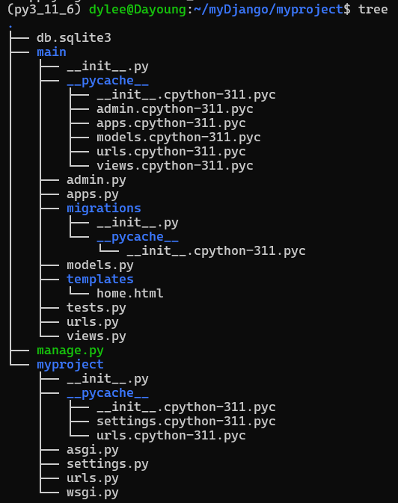
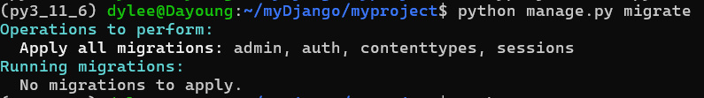
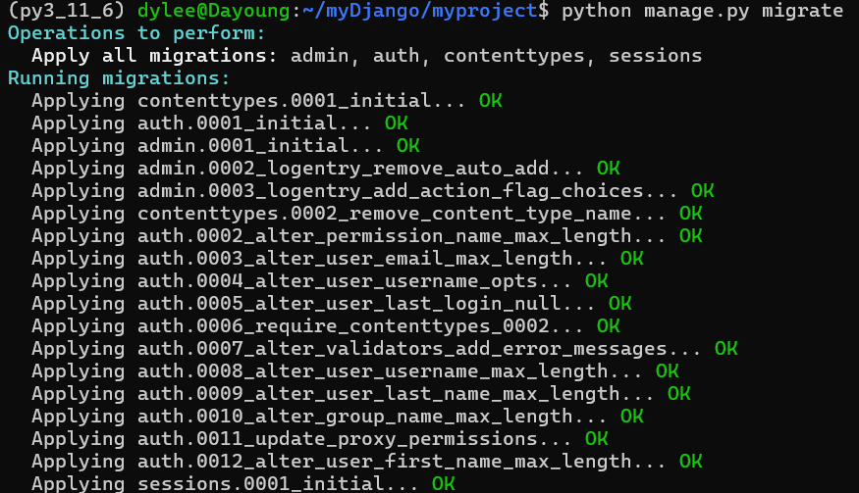
Docker를 이용한 웹 서비스
Django - manage.py
오류가 안 뜨면 성공
python manage.py migrate
migrate: 실제 변경사항을 저장하는 명령어

Slide 19
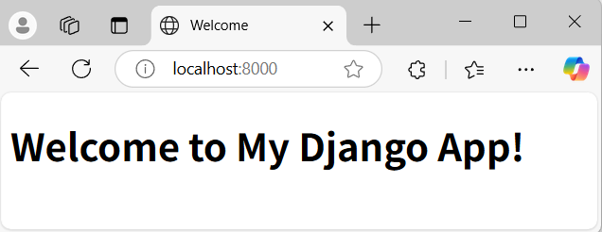
Docker를 이용한 웹 서비스
Django - manage.py - 서버 켜기
python manage.py runserver 0.0.0.0:8000
0.0.0.0: 서버가 모든 네트워크 인터페이스의 IP 주소를 수신하도록 설정한다는 의미
아래처럼 뜨면 잘 켜진 것! (home.html 파일)
http://localhost:8000
주의: 정적 파일(CSS, JavaScript 등)과 미디어 파일(업로드된 이미지 등)을 관리하려면
settings.py에 정적 파일 및 미디어 파일에 대한 설정을 추가해야 함!
(나중에 도커 컴포즈 하면서 진행함)

Slide 20
Docker를 이용한 웹 서비스
Django, Nginx의 컨테이너 화 (아직 연동 X)
항목 | Django 자체 서버 | Nginx 사용 시
정적 파일 처리 | 느리고 비효율적 | 빠르고 효율적
보안 처리 | 직접 구현해야 함 | SSL/TLS, 헤더 처리 가능
다중 요청 처리 | 성능 한계 있음 | 고성능 동시 처리 가능
확장성 | 낮음 | 로드밸런싱 등 가능
https://leedominico.tistory.com/62
https://sypdevlog.tistory.com/286

Slide 21
Docker를 이용한 웹 서비스
Django 이미지 빌드
도커 이미지 파일 만들기
requirements.txt
django==4.2.7
Dockerfile
FROM python:3.11.6
WORKDIR /usr/src/app
COPY . .
RUN python -m pip install --upgrade pip
RUN pip install -r requirements.txt
WORKDIR ./myproject
CMD python manage.py runserver 0.0.0.0:8000
EXPOSE 8000
#이미지 빌드 시 필요한 베이스 이미지
#해당 작업 디렉토리 전환
#[호스트 파일경로]에 있는 파일을 [이미지 파일 경로]로 복사
#이미지 빌드시 실행
#컨테이너 실행시 실행
docker build . -t [이미지 이름]
docker build . -t myproject

Slide 22
Docker를 이용한 웹 서비스
Django 컨테이너
-d이면 백그라운드 실행, -it면 포그라운드 실행
docker run -d -p [호스트 포트]:[컨테이너 포트]
docker run -d -p 8000:8000 myproject
기본
main 앱 생성시
Notes:
생성된 네트워크의 ID가 출력된 것 (SHA256 해시 값)

Slide 23
Docker를 이용한 웹 서비스
Nginx
Nginx (엔진엑스)
리버스 프록시(Reverse Proxy) 소프트웨어로, 가벼움과 높은 성능을 목표로 함
리버스 프록시 솔루션은 클라이언트의 요청을 직접 처리하지 않고, 대신 그 요청을 백엔드 서버로 전달한 후, 백엔드 서버의 응답을 클라이언트에게 반환하는 서버 또는 소프트웨어
Nginx는 HTML, CSS, JavaScript, 이미지 파일 등과 같은 정적 콘텐츠를 제공하는 데 최적화되어 있음
따라서 Django와 연동을 통해서 배포를 할 수 있음

Slide 24
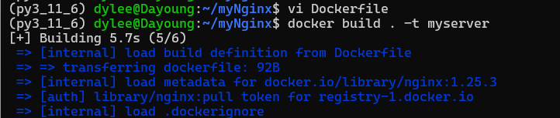
Docker를 이용한 웹 서비스
Nginx
Nginx 이미지 빌드
Dockerfile
도커 이미지 파일 만들기
#이미지 빌드 시 필요한 베이스 이미지
#[]를 사용할 시에 명령어 전체가 문자열로 인식됨 -> json 형태로 전달됨
FROM nginx:1.25.3
CMD ["nginx", "-g", "daemon off;"]
docker build . -t [이미지 이름]
docker build . -t myserver
Notes:
리버스 프록시 솔루션은 클라이언트의 요청을 직접 처리하지 않고, 대신 그 요청을 백엔드 서버(예: 웹 서버, 애플리케이션 서버)로 전달한 후, 백엔드 서버의 응답을 클라이언트에게 반환하는 서버 또는 소프트웨어(Nginx, Apache, HAProxy, Traefik)

Slide 25
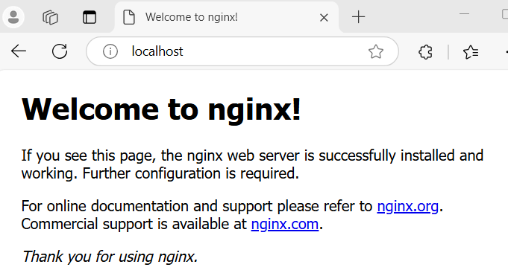
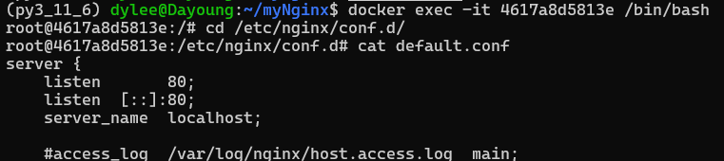
Docker를 이용한 웹 서비스
아래처럼 뜨면 잘 켜진 것!
http://localhost:80
http://[내 아이피]:80
Nginx
-d이면 백그라운드 실행, -it면 포그라운드 실행
docker run -d -p [호스트 포트]:[컨테이너 포트]
docker run -d -p 80:80 myserver
docker exec -it [컨테이너 ID] [내부 실행할 프로그램]
컨테이너 내부에서 프로그램을 실행하는 명령어
django나 nginx 컨테이너 이미지는 -it로 포그라운드 실행 or attach 시 로그 출력으로 인해 커맨드 입력이 어려우므로 이런 형태로 해야 함
nginx 내부 설정 파일 확인
cd /etc/nginx/conf.d/
cat default.conf
추후 Django와 연동할 때 바꿀 파일임

Slide 26
Django-Nginx-PostgreSQL 컨테이너 연동

Slide 27
Docker를 이용한 웹 서비스
Django-Nginx-PostgreSQL 컨테이너 연동
동작 구조
클라이언트 요청 → Nginx가 먼저 처리.
정적 요청 → Nginx가 CSS, JS, 이미지 등 정적 파일 직접 제공.
동적 요청 → Nginx가 Gunicorn을 통해 Django로 전달, Django가 요청 분석 후 PostgreSQL에 데이터 요청(읽기/쓰기).
PostgreSQL 응답 → Django가 HTML/JSON 생성 → Nginx가 클라이언트에게 전달

Slide 28
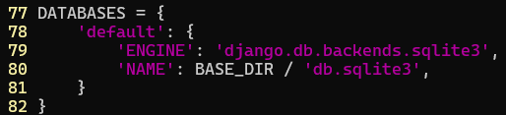
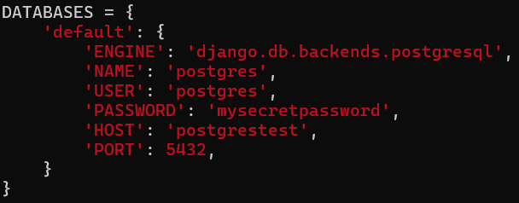
Docker를 이용한 웹 서비스
Django - settings.py 수정
myproject/settings.py 파일의 DATABASES 부분 수정
settings.py
DATABASES = {
'default': {
'ENGINE': 'django.db.backends.postgresql',
'NAME': 'postgres',
'USER': 'postgres',
'PASSWORD': 'mysecretpassword',
'HOST': 'postgrestest',
'PORT': 5432,
}
}
'HOST' 항목에는 postgreSQL 컨테이너 이름

Slide 29

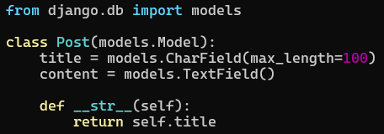
Docker를 이용한 웹 서비스
Django - models.py 수정
main/models.py 파일에 Post 라는 모델을 정의
이를 통해 데이터베이스에 저장된 데이터를 가져옴
from django.db import models
class Post(models.Model):
title = models.CharField(max_length=100)
content = models.TextField()
def __str__(self):
return self.title
Django 모델이란?
models.Model을 상속받아 정의
실제 데이터베이스의 테이블로 변환됨
각 클래스의 속성은 테이블의 컬럼
makemigrations + migrate를 통해 DB에 반영됨
id는 key라서
자동 생성
idx | title | content
- | - | -

Slide 30
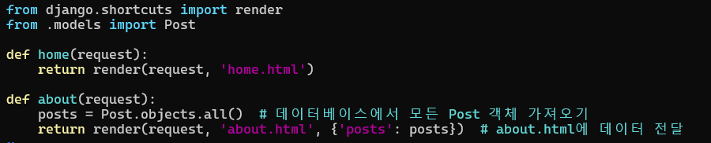
Docker를 이용한 웹 서비스
Django - main/views.py - 뷰 생성
Django 앱에서 요청을 처리하는 뷰를 생성해야 함
main/views.py 파일을 열고, about 이라는 뷰를 작성
from .models import Post
def about(request):
posts = Post.objects.all() # 데이터베이스에서 모든 Post 객체 가져오기
return render(request, 'about.html', {'posts': posts}) # about.html에 데이터 전달

Slide 31
Docker를 이용한 웹 서비스
Django - 템플릿
프로젝트 루트 디렉토리에서 templates/ 폴더 안에 about.html 파일을 추가
vi main/templates/about.html
<!-- main/templates/about.html -->
<!DOCTYPE html>
<html lang="en">
<head>
<meta charset="UTF-8">
<title>About Us</title>
</head>
<body>
<h1>About Our Website</h1>
<h2>Latest Posts:</h2>
<ul>
{% for post in posts %}
<li>
<strong>{{ post.title }}</strong>: {{ post.content }}
</li>
{% empty %}
<li>No posts available.</li>
{% endfor %}
</ul>
</body>
</html>
main/templates/about.html

Slide 32
Docker를 이용한 웹 서비스
Django - urls.py - 뷰 호출
URL을 설정하여 about 뷰를 호출
main/urls.py 수정
vi main/urls.py
main/urls.py
# main/urls.py
from django.urls import path
from . import views
urlpatterns = [
path('', views.home, name='home'), # home 뷰 연결
path('about/', views.about, name='about'),
# '/about/' 경로를 about 뷰와 연결
]
urls(myproject 프로젝트) <---> urls (main앱) <----> views <-----> about.html
[------------프로젝트----------][----------------------------앱----------------------------]
Notes:
urls(myproject프로젝트) <---> urls (main앱) <----> views <-----> home.html
[----------프로젝트---------][-------------------------------앱---------------------------]
하나의 프로젝트 안에 여러개의 앱이 있음에 주의

Slide 33
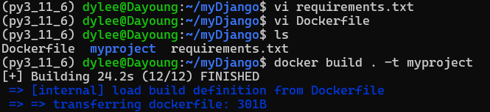
Docker를 이용한 웹 서비스
Django-Nginx-PostgreSQL 컨테이너 연동
Django 이미지 재빌드
requirements.txt
django==4.2.7
gunicorn==20.1.0
psycopg2==2.9.9
Dockerfile
FROM python:3.11.6
WORKDIR /usr/src/app
COPY . .
RUN python -m pip install --upgrade pip
RUN pip install -r requirements.txt
WORKDIR ./myproject
CMD gunicorn --bind 0.0.0.0:8000 myproject.wsgi:application
EXPOSE 8000
#이미지 빌드 시 필요한 베이스 이미지
#해당 작업 디렉토리 전환
#[호스트 파일경로]에 있는 파일을 [이미지 파일 경로]로 복사
#이미지 빌드시 실행
#컨테이너 실행시 실행
docker build . -t myproject

Slide 34


Docker를 이용한 웹 서비스
Django-Nginx-PostgreSQL 컨테이너 연동
default.conf (새 파일 생성)
Nginx 이미지 재빌드
Nginx의 서버 설정 파일
기본 서버(웹사이트)의 동작 방식 설정에 사용
upstream myproject{
server djangotest:8000;
}
server{
listen 80;
server_name localhost;
location /{
proxy_pass http://myproject;
}
}
#djangotest: django를 이용해 생성하게 될 컨테이너 이름
#Nginx는 80번 포트로 받은 요청을 djangotest 컨테이너의 8000번 포트로 전송
Dockerfile
#이미지 빌드 시 필요한 베이스 이미지
#Nginx에서 사용하는 설정 파일 default.conf를 삭제
#앞서 생성한 default.conf 파일을 이미지 내부의 /etx/nginx/conf.d/ 경로로 복사
#[]를 사용할 시에 명령어 전체가 문자열로 인식됨 -> json 형태로 전달됨
FROM nginx:1.25.3
RUN rm /etc/nginx/conf.d/default.conf
COPY default.conf /etc/nginx/conf.d/
CMD ["nginx", "-g", "daemon off;"]
docker build . -t myserver

Slide 35
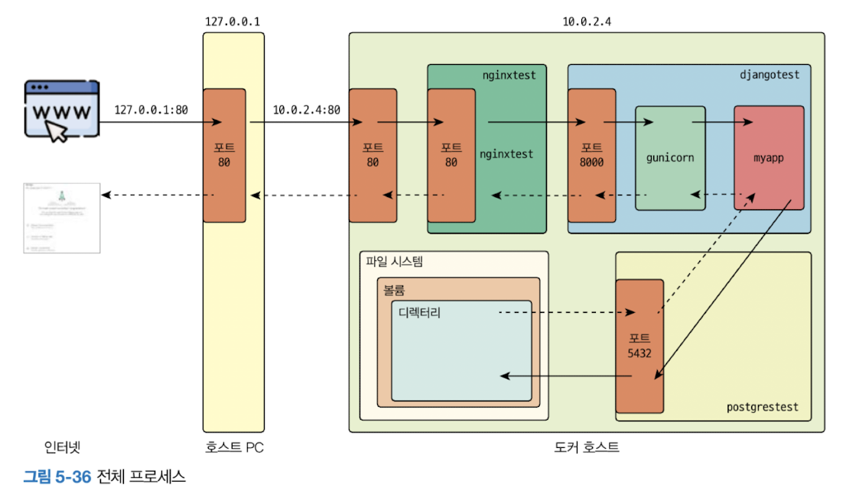
Docker를 이용한 웹 서비스
Django-Nginx-PostgreSQL 컨테이너 연동
nginxtest 컨테이너를 거쳐 djangotest 컨테이너에 접속 가능
djangotest 컨테이너는 postgrestest 컨테이너를 통해 DB 활용
도커 네트워크 생성
docker network create mynetwork
도커 볼륨 생성
PostgreSQL의 데이터 관리를 위해 사용
docker volume create myvolume

Slide 36
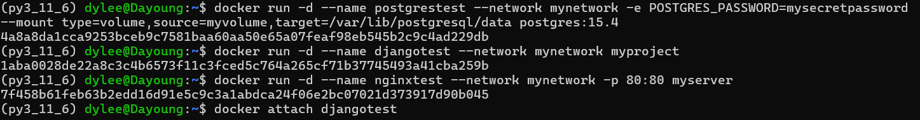
Docker를 이용한 웹 서비스
포트가 이미 열려있으므로
기존 컨테이너들 삭제할 것!
Django-Nginx-PostgreSQL 컨테이너 연동
도커 컨테이너 생성
docker run -d --name postgrestest --network mynetwork -e POSTGRES_PASSWORD=mysecretpassword --mount type=volume,source=myvolume,target=/var/lib/postgresql/data postgres:15.4
docker run -d --name djangotest --network mynetwork myproject
docker run -d --name nginxtest --network mynetwork -p 80:80 myserver

Slide 37
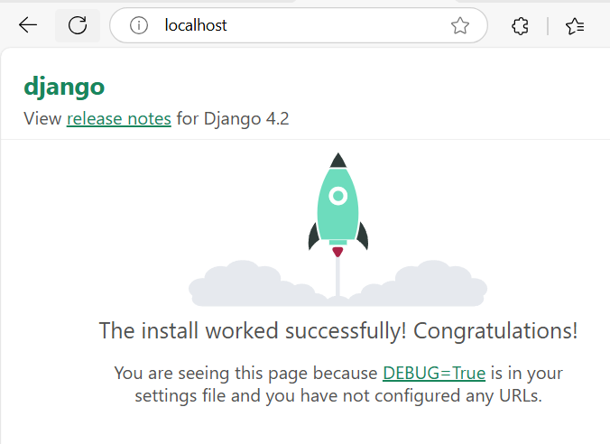
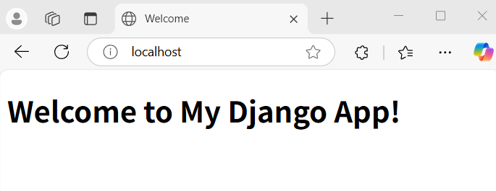
Docker를 이용한 웹 서비스
Django-Nginx-PostgreSQL 컨테이너 연동
아래처럼 뜨면 Django-Nginx 연동 성공
http://localhost:80
http://[내 아이피]:80
즉 Nginx로 접속할때 Django의 출력이 나와야 함
nginxtest 컨테이너를 거쳐 djangotest 컨테이너에 접속 가능

Slide 38
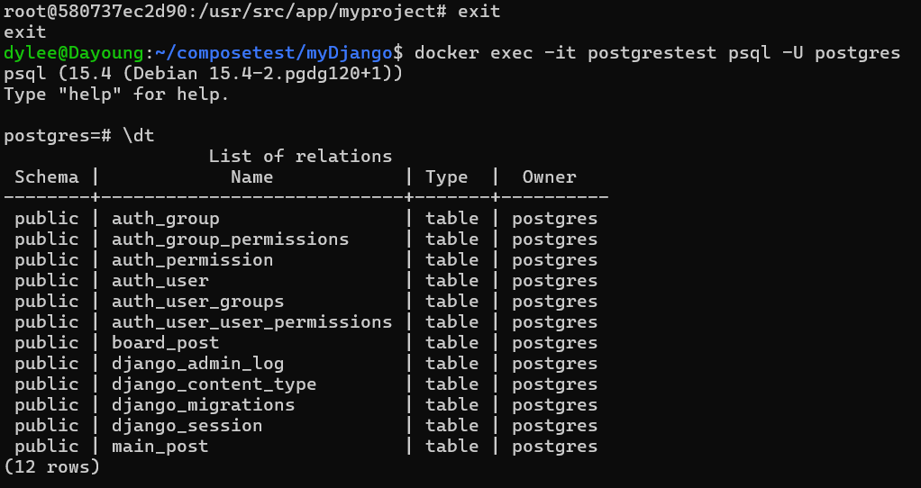
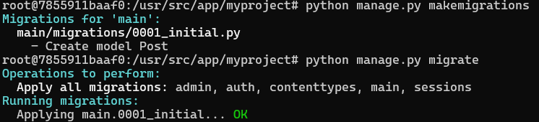
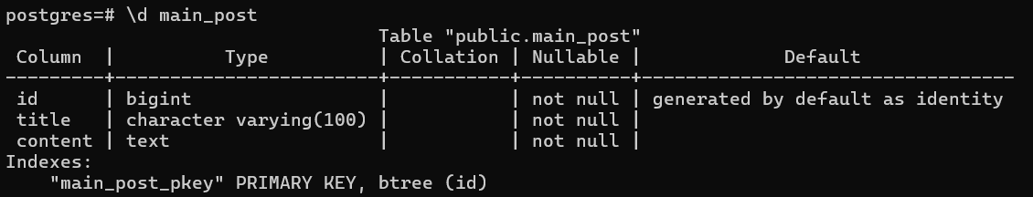
Docker를 이용한 웹 서비스
Django-Nginx-PostgreSQL 컨테이너 연동
생성된 DB table 보기
docker exec -it postgrestest psql -U postgres
\dt
\d main_post
아래처럼 뜨면 Django-PostgreSQL 연동 성공
docker exec -it djangotest /bin/bash
python manage.py makemigrations
python manage.py migrate
에러가 없으면 연동 성공임
반드시 Django 컨테이너에서 해야함! (로컬에서는 오류남)
연결을 컨테이너들 끼리 했기 때문
djangotest 컨테이너는 postgrestest 컨테이너를 통해 DB 활용

Slide 39
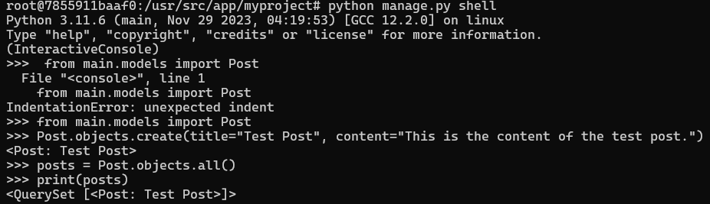
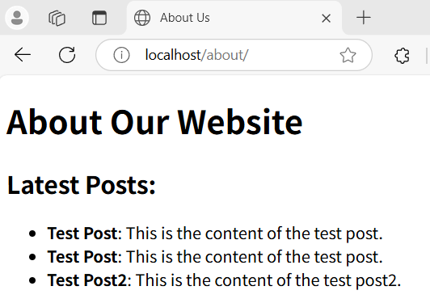
Docker를 이용한 웹 서비스
Django-Nginx-PostgreSQL 컨테이너 연동
좌측의 쉘에서 데이터를 입력하는 작업을 하지 않으면
없는 데이터를 가져오려 하다보니 오류가 발생하여
제대로 우측처럼 화면이 뜨지 않음!
djangotest 컨테이너
Django 쉘을 사용하여 postgreSQL에 데이터를 삽입할 수 있음
python manage.py shell
http://localhost:80/about 으로 접속
postgreSQL에 삽입했던 데이터를 가져와 출력!
Django 쉘은 파이썬 환경이므로 한 줄 한 줄 입력하면 됨
from main.models import Post
Post.objects.create(title="Test Post", content="This is the content of the test post.")
posts = Post.objects.all()
print(posts)
컨트롤-D로 쉘 빠져나옴
djangotest 컨테이너는 postgrestest 컨테이너를 통해 DB 활용

Slide 40
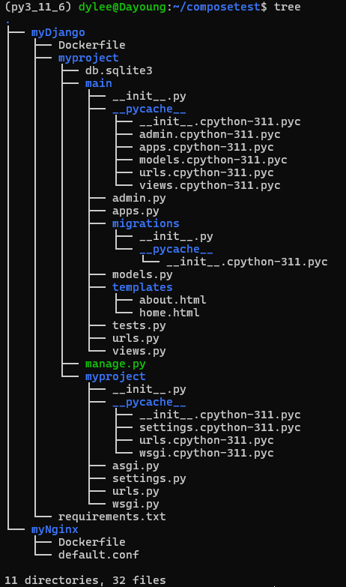
Docker를 이용한 웹 서비스

Slide 41
Q & A

